Slide 1

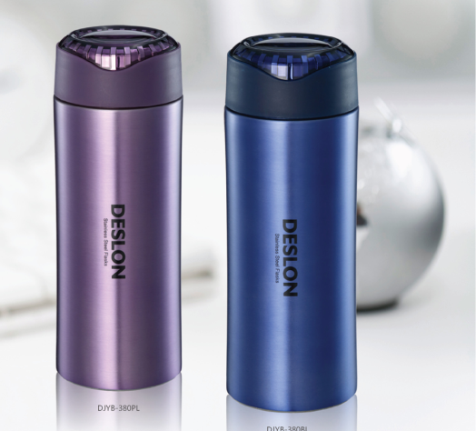
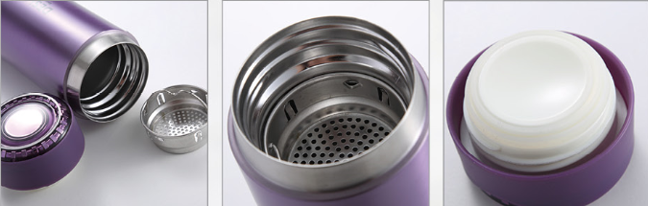
｜德世朗杯壶—卓越系列｜产品介绍
DJYB-380BL/PL
静逸商务杯 蓝色/紫色
产品容量： 380ml
杯口内径：5.98cm
材 质：奥氏体型不锈钢06Cr19Ni10（食品接触用）
塑 料 件：PP（食品接触用）
密 封 圈：硅胶（食品接触用）
保温效果：68℃（6小时）
--------------------------------------------------------------
彩盒包装——主推有备货 礼盒包装——1000只起订 无备货
零 售 价：256.00元 零 售 价：306.00元
批 发 价：63.00元 批 发 价：76.00元
--------------------------------------------------------------
产品特点：
1.杯壶内壁和杯身采用304不锈钢；
2.密封圈采用硅胶材料，杯盖、杯塞密封性极好，无滴漏；
3.杯身采用“一间隙”生产技术和真空技术，容量同比增加30%， 容量大、杯子轻，保温更久；
4.时尚外观设计，高贵典雅，手感细腻光滑，质感非凡。

